Slide 1

PHÒNG GD &ĐT LONG BIÊN
TRƯỜNG TIỂU HỌC PHÚC LỢI
CHÀO MỪNG CÁC EM
ĐẾN TIẾT TIẾNG VIỆT

Slide 2


TUẦN 18
TIẾT 1

Slide 3



Slide 4
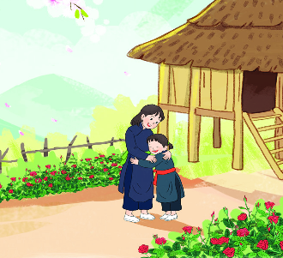
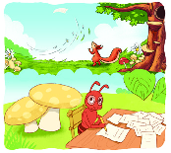
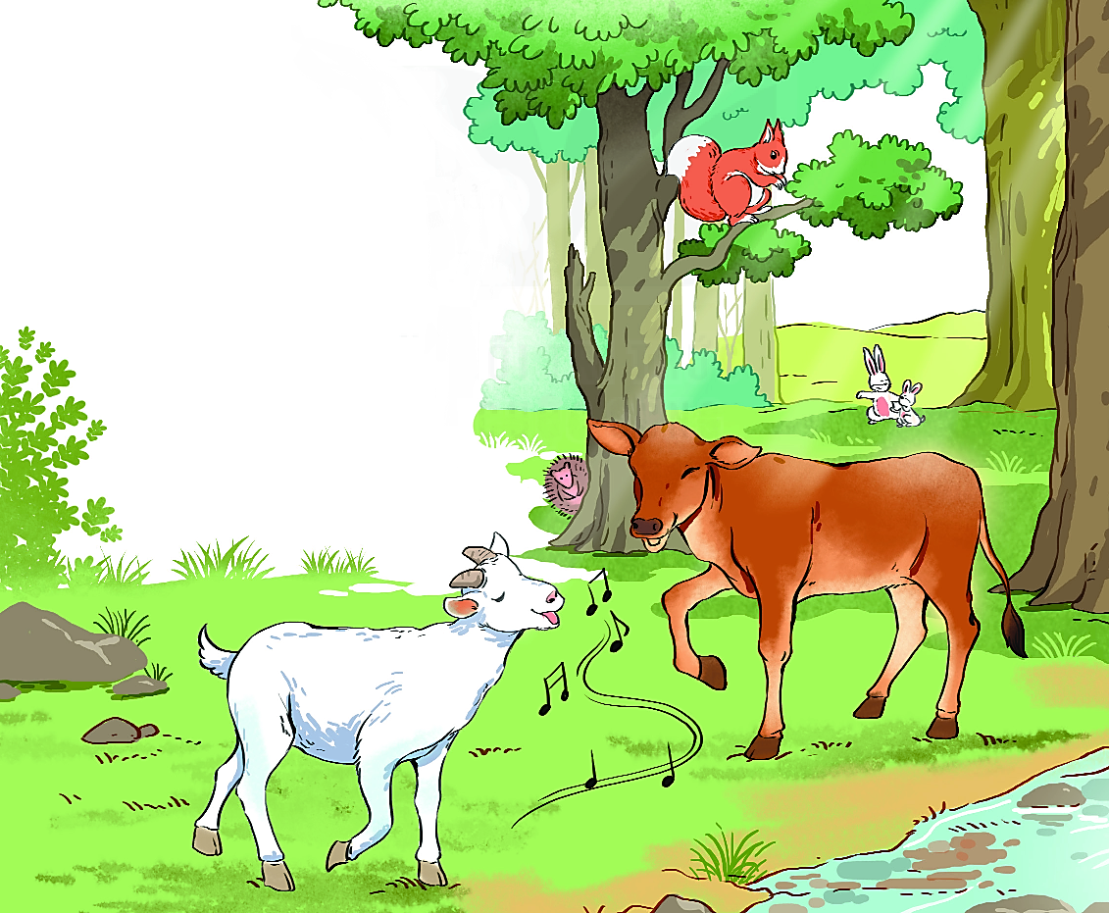
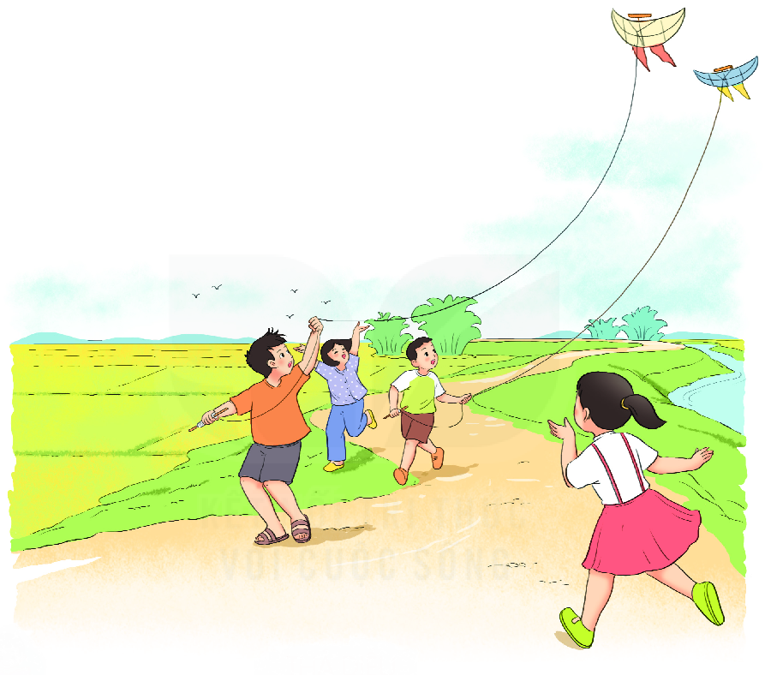
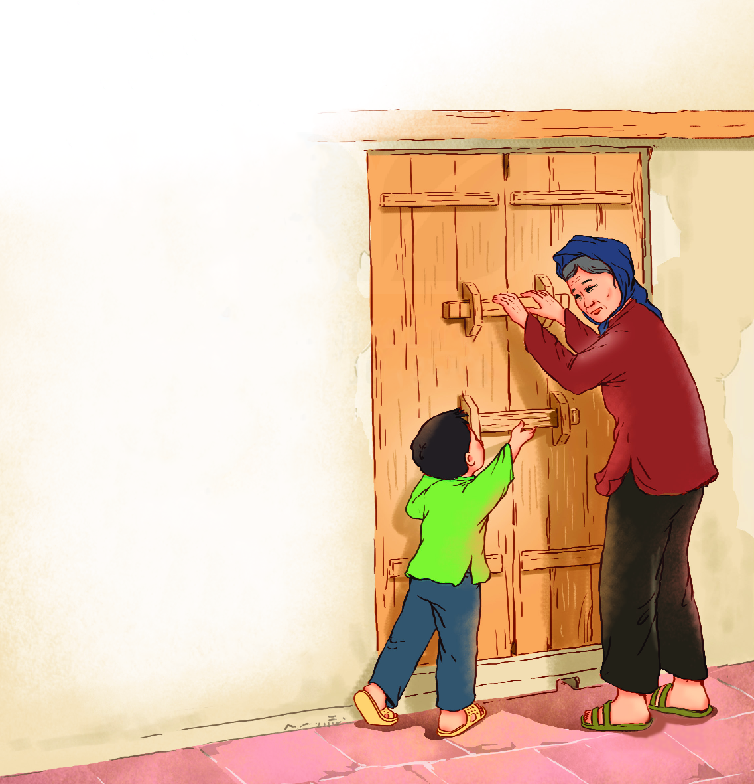
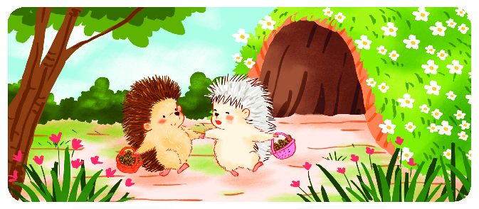
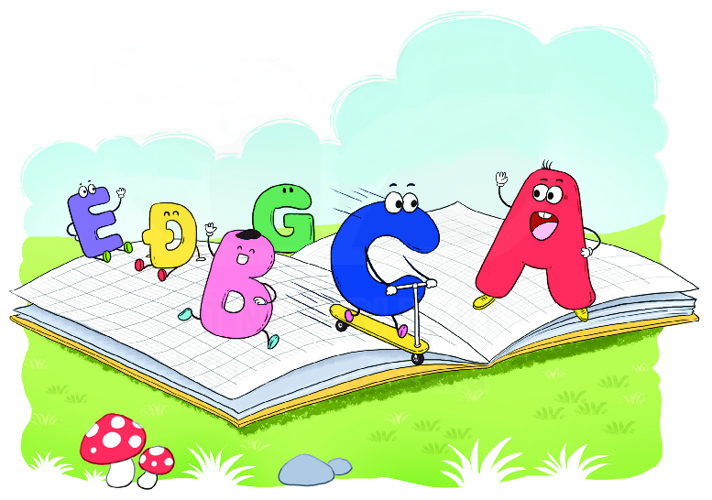
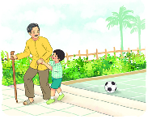
1
2
3
4
5
6
7
8

Slide 5
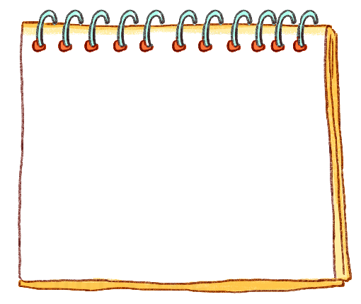
1
5
a. Gọi bạn
2
b. Tớ nhớ cậu
6
c. Chữ A và những người bạn
d. Nhím nâu kết bạn
3
e. Thả diều
7
g. Sự tích hoa tỉ muội
h. Cánh cửa nhớ bà
4
8
i. Thương ông

Slide 6

1
2
3
4
5
6
7
8

Slide 7
TUẦN 18
TIẾT 2

Slide 8



Slide 9
Từ ngữ chỉ sự vật
bà
Từ ngữ chỉ người
Nết
nhím nâu
Từ ngữ chỉ vật
cây cau
con vật,
đồ vật,
cây cối
cánh cửa
dòng suối
Notes:
- bà, cháu, Nết, Na, ông, Việt
- bò, dê, sóc, kiến, nhím nâu, nhím trắng
- Cánh cửa, diều, cây gậy,..
- Rừng, hoa tỉ muội,….

Slide 10
1
2
3
4
5
6
7
8

Slide 11

Từ chỉ con người, các bộ phận của con người:
Bố, mẹ, ông, bà, cô, dì, chú, bác, thầy cô, chân, tay, tóc…
Từ chỉ con vật, các bộ phận của con vật:
Chó, mèo, chuột, gà, trâu, rắn, chân, mắt, mỏ, lông…
Từ chỉ đồ vật, vật dụng hàng ngày:
Bàn, ghế, sách, vở, bút,…
Các từ ngữ chỉ thời tiết, thời gian:
Xuân, thu, hạ, đông, mưa, gió, sấm, sét, lũ lụt….
Các từ ngữ chỉ thiên nhiên:
Bầu trời, mây, sông, hồ, ao, suối, biển, núi, rừng, hoa…

Slide 12
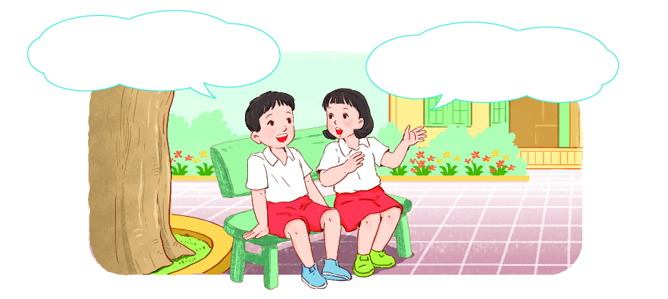
Tớ thích hai chú nhím trong bài Nhím nâu kết bạn
Còn tớ thích bê vàng và dê trắng trong bài Gọi bạn

Slide 13
Tên bài đọc em thích nhất là gì?
Đọc lại bài đọc đó cho các bạn nghe?
Kể cho các bạn nghe chi tiết, nhân vật hoặc hình ảnh mà em thích nhất?
Vì sao em thích bài đọc đó?
Notes:
- Tớ thích bài thơ Gọi bạn. Tớ thấy rất xúc động trước hình ảnh dê trắng đến tận bây giờ vẫn còn đi tìm bạn bê và gọi hoài “bê! Bê”
- Tớ thích bài thơ Cánh cửa nhớ bà. Sự gắn bó của bà và cháu thông qua hình ảnh cánh cửa khiến tớ rất nhớ bà nội mình.
- Tớ thích bài thơ Thương ông. Tớ thích nhân vật Việt, bạn ấy rất nhanh nhẹn cũng rất yêu thương ông.

Slide 14


